Slide 1

EDUCAZIONE CIVICA
E COMPETENZE DI CITTADINANZA
Autonomia
Legge 20 agosto 2019, n. 92
Responsabilità
Partecipazione
Impegno
Collaborazione
Introduzione
a cura di Giancarlo Cerini
Iniziativa
Prato, 16 ottobre 2019

Slide 2

Alcuni punti di attenzione
Il rischio di vivere l’educazione civica come EMERGENZA
Le lusinghe della TRASVERSALITA’
Meno male… c’è la COSTITUZIONE
Luci e ombre della LEGGE 92/2019
33ore

Slide 3



Il Parlamento ha accelerato
Preoccupato della qualità della vita civile («emergenza» sulla sicurezza, le regole, il rispetto, le responsabilità)
L’educazione civica come forma di deterrenza verso comportamenti di maleducazione pubblica (hate speech)
Come recuperare «senso civico», etica pubblica, promozione del bene comune?
-con l’educazione civica o «Cittadinanza e Costituzione»?
-con l’educazione trasversale alla cittadinanza?
-inventando un nuovo «contenitore»?
(insegnamento «trasversale» dell’educazione civica)
15
Una proposta di iniziativa popolare, con raccolta di firme

Slide 4

La nuova legge sull’educazione civica: tutti d’accordo?
Il 3 maggio 2019 l'Assemblea della Camera ha trasmesso al Senato il testo unificato delle proposte di legge (A.C. 682 e abb.) approvato con 451 voti favorevoli e 3 astenuti.
Prevede l'introduzione dell'insegnamento dell'educazione civica nel primo e nel secondo ciclo di istruzione, con voto in pagella e valutazione finale.
Il testo è stato approvato definitivamente il 1° agosto 2019 (con 38 astensioni) ed è diventato legge 20 agosto 2019, n. 92 (entra in vigore il 5-9-2019)
Educazione Civica
La nuova legge diventa operativa dall’a.s. 2020-21: un anno di tempo per prepararsi

Slide 5


Le lusinghe della TRASVERSALITA’
Mettere al centro le conoscenze delle norme costituzionali, delle istituzioni, del diritto del lavoro, della storia degli statuti regionali, della bandiera…)?
Oppure privilegiare le competenze trasversali (le life skills)?
(Responsabilità, comportamenti eticamente corretti, rispetto dell’ambiente, impegno, apertura all’altro…)

Slide 6


Le fonti europee: le «nuove» competenze chiave:
Comunicazione nella madrelingua
- Competenza alfabetica funzionale
Comunicazione nelle lingue straniere
- Competenza multi linguistica
3. Competenza matematica e competenze di base in scienza e tecnologia - (idem + ingegneria)
4. Competenza digitale -(idem)
5. Imparare a imparare
- Competenza personale, sociale e capacità di imparare ad imparare
6. Competenze sociali e civiche
- Competenza in materia di cittadinanza
Spirito di iniziativa e imprenditorialità
- Competenza imprenditoriale
8. Consapevolezza ed espressione culturale
- Competenza in materia di consapevolezza ed espressione culturale
Raccomandazione del Parlamento europeo e del Consiglio relative alle Competenze chiave per l’apprendimento permanente (2006)
Riedizione 22 maggio 2018
Nuovi modelli di certificazione

Slide 7
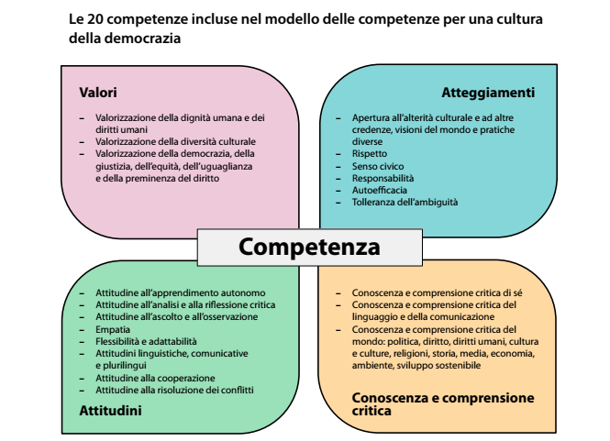
OGGI

Slide 8


Le competenze (chiave) di cittadinanza come sfondo integratore
Non basta un’ora di educazione civica, ma i dati sulla cultura civica sono allarmanti
Non basta incrementare i progetti trasversali (legalità, service learning, ecc.)
La cittadinanza come conquista attraverso le discipline, attraverso una alfabetizzazione di qualità

Slide 9



Ma poi c’è la Costituzione
La conoscenza della Costituzione rientra tra le competenze di cittadinanza degli studenti di ogni percorso di istruzione e formazione a partire dalla scuola dell'infanzia.
La pedagogia della Costituzione:
art. 34 – La scuola è aperta a tutti….
Art. 3 – La Repubblica rimuove gli ostacoli che impediscono la piena uguaglianza tra i cittadini
Art. 21 – Tutti hanno il diritto di manifestare liberamente il proprio pensiero con la parola, lo scritto ed ogni altro mezzo di diffusione.

Slide 10
Tra Educazione Civica e Educazione alla Cittadinanza
L’Educazione Civica ha una portata più limitata rispetto alla educazione alla cittadinanza.
L’Educazione Civica si riferisce solitamente al processo con cui si trasmettono conoscenze sulla struttura costituzionale e le istituzioni politiche di un paese.
L’Educazione alla Cittadinanza abbraccia ulteriori competenze, come la responsabilità sociale, nonché le capacità necessarie per garantire rapporti interpersonali efficaci e uno sviluppo personale compiuto.

Slide 11
Legge 92/2019 Princìpi fondativi (art.1)
1. L'educazione civica contribuisce a formare cittadini responsabili e attivi e a promuovere la partecipazione piena e consapevole alla vita civica, culturale e sociale delle comunità, nel rispetto delle regole, dei diritti e dei doveri.
2. L'educazione civica sviluppa nelle istituzioni scolastiche la conoscenza della Costituzione italiana e delle istituzioni dell'Unione europea per sostanziare, in particolare, la condivisione e la promozione dei princìpi di legalità, cittadinanza attiva e digitale, sostenibilità ambientale, diritto alla salute e al benessere della persona.

Slide 12

Un contenitore onnicomprensivo
Costituzione italiana (Istituzioni nazionali, dell'Unione europea e degli organismi internazionali; Storia della bandiera e dell'inno nazionale
Agenda 2030 per lo sviluppo sostenibile
Educazione alla cittadinanza digitale….
Elementi fondamentali di diritto, con particolare riferimento al diritto del lavoro
Educazione ambientale…..tutela del patrimonio ambientale, delle identità, delle produzioni e delle eccellenze territoriali e agroalimentari
Educazione alla legalità e al contrasto delle mafie
Valorizzazione e rispetto del patrimonio culturale e dei beni pubblici comuni
Formazione di base in materia di protezione civile.
…e poi…
Educazione stradale, educazione alla salute e al benessere, educazione al volontariato e alla cittadinanza attiva.

Slide 13

L’educazione alla cittadinanza digitale
Abilità e competenze da sviluppare
Saper valutare criticamente l’affidabilità delle fonti e dei contenuti digitali
Saper individuare i mezzi e le forme di comunicazione digitale idonee ai diversi contesi
Partecipare al dibattito pubblico attraverso l’utilizzo di servizi digitali. Cercare opportunità di crescita e di cittadinanza partecipativa attraverso adeguate tecnologie digitali
Usare norme comportamentali nell’ambito dell’utilizzo di tecnologie digitali
Creare e gestire l’identità digitale, essere in grado di proteggere la propria reputazione, gestire e tutelare i dati che si producono attraverso diversi strumenti digitali, rispettare i dati e le identità altrui
Conoscere le politiche sulla privacy applicate dai servizi digitali sull’uso dei dati personali
Saper evitare rischi per la salute e minacce al proprio benessere fisico e psicologico. Essere in grado di proteggere sé e gli altri da eventuali pericoli di ambienti digitali.

Slide 14

A chi è affidato l’insegnamento
Nelle scuole del primo ciclo è affidato in contitolarità a docenti.
Nelle scuole del secondo ciclo le scuole utilizzano l'organico dell'autonomia. Se disponibili, è affidato a docenti abilitati all'insegnamento delle discipline giuridiche ed economiche.
Per ciascuna classe è individuato un docente coordinatore che ha, tra l'altro, il compito di formulare la proposta di voto, acquisendo elementi conoscitivi dagli altri docenti a cui è affidato il medesimo insegnamento.
Il dirigente scolastico verifica la piena attuazione e la coerenza con il PTOF.

Slide 15



La legge prevede ulteriori misure
L'istituzione della Consulta dei diritti e dei doveri del bambino e dell'adolescente digitale, che opera in coordinamento con il Tavolo tecnico per la prevenzione e il contrasto del cyberbullismo (legge 71/2017, art. 3).
Formazione dei docenti
2. L'aggiornamento del Piano nazionale di formazione dei docenti (L. 107/2015, art. 1, co. 124), al fine di ricomprendervi le attività sulle tematiche afferenti all'insegnamento dell'educazione civica. Alle medesime attività è destinata quota parte – pari a € 4 mln annui dal 2020 – delle risorse stanziate per l'attuazione dello stesso Piano
3. Il rafforzamento della collaborazione scuola-famiglie, anche integrando il Patto educativo di corresponsabilità (DPR 249/1998, art. 5-bis) ed estendendolo alla scuola primaria
4. L'istituzione dell'Albo delle buone pratiche di educazione civica e un concorso nazionale annuale per ogni ordine e grado di istruzione per la valorizzazione delle migliori esperienze
Albo
delle buone
pratiche

Slide 16
Educazione alla cittadinanza
In Europa si assiste al passaggio dall’«educazione civica» tradizionale, che dava priorità allo studio delle istituzioni politiche, a un’educazione «socio-civica», con accento posto sulla costruzione di abilità sociali per diventare capaci di rispettare le regole collettive, agire liberamente e responsabilmente nel quadro definito da queste regole.
La classe diventa una «POLIS» dove esercitare concretamente queste responsabilità, «facendo» e non solo «vivendo», portando un proprio contributo, partecipando ad un lavoro collaborativo riconosciuto, regolato dal docente. L’insegnamento trasmissivo non è coerente con questa impostazione.

Slide 17



Slide 18
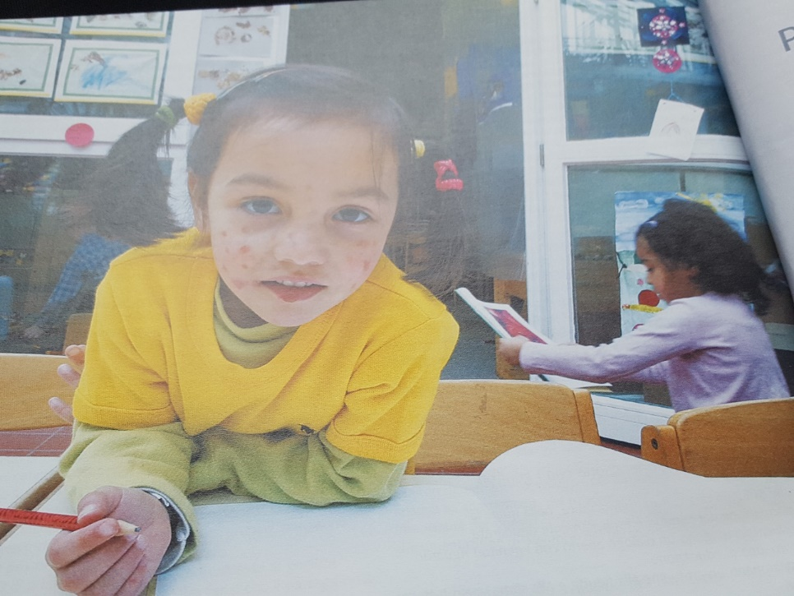
Il quadrivio dell’educazione civica «trasversale»
1 - Una sicura padronanza degli alfabeti di base (numeracy e literacy) e del valore etico e formativo delle discipline
2 – Lo sviluppo di competenze trasversali e soft skills: modi di pensare, di ragionare, pensiero critico
  3 – Promuovere comportamenti sociali e civici (la classe come palestra di democrazia; esperienze fuori dell’aula)
4 – La conoscenza della Costituzione e delle istituzioni, dei principi ad essa sottesi, della sua attualità

